Slide 1


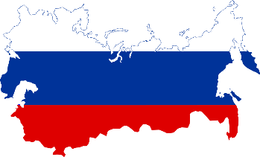


и
РОССИЯ
Учитель: Киселева С.А.

Slide 2

Цель:
Создание условий для знакомства с понятием «географическая карта», с условными знаками на карте.

Slide 3
Изучение нового материала
Просмотрите новый материал с помощью видео Окружающий мир. 2 класс. Тема урока 'Россия на карте', перейдя по ссылке: https://www.youtube.com/watch?v=EHgR5H20VwY

Slide 4
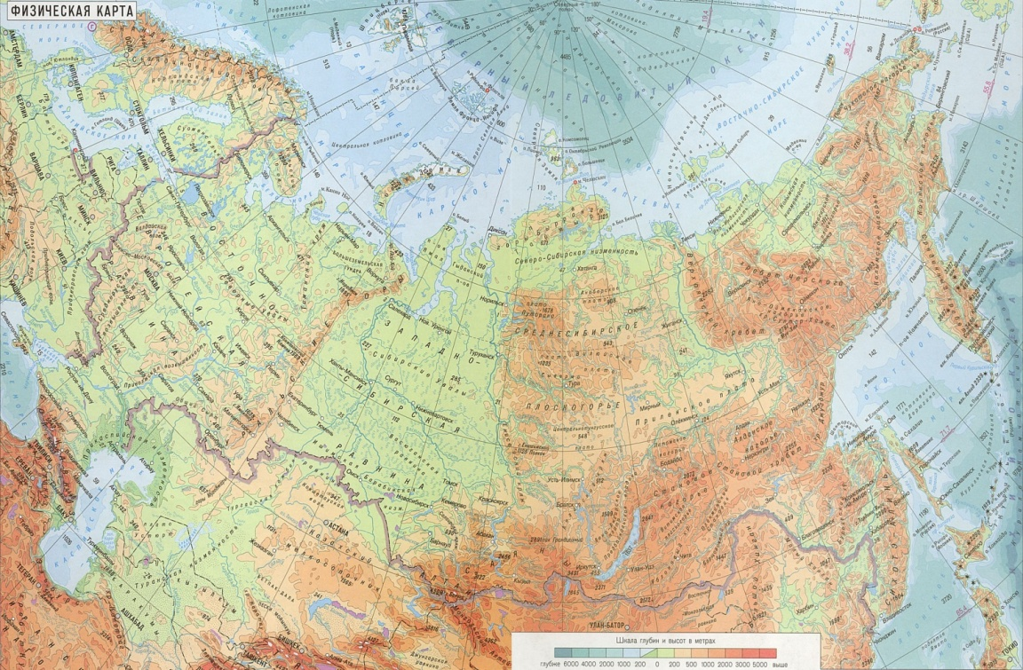
Задание №1.
Прочитайте учебник с. 90 – 93, ответьте на вопросы.

Slide 5
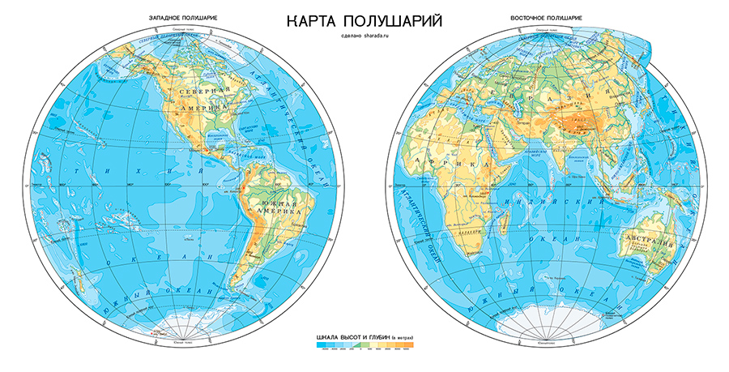
Задание №2.
Прочитайте учебник с. 94 – 97, ответьте на вопросы.

Slide 6
Задание для контроля
Ответьте на вопросы:
Я узнал …
- Я научился …
- У меня получилось / не получилось…
- Я хочу узнать подробнее еще о

Slide 7
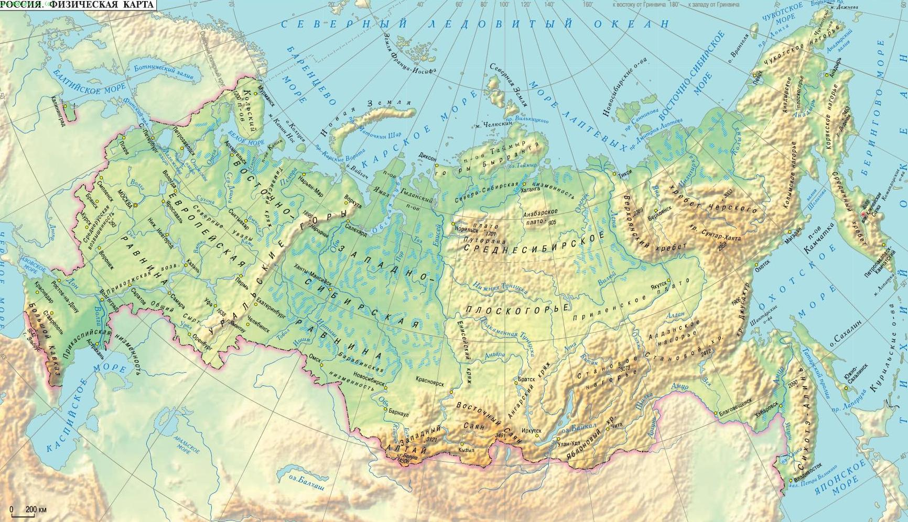
Домашнее задание
Подготовьте информацию о любом городе ДНР (кратко).
С
З
В
Ю

Slide 8
Клик мышкой
на загадку
Для тех, кому интересно
Отгадайте загадку.
Моря есть - плавать нельзя,
Дороги есть - ехать нельзя,
Земля есть - пахать нельзя.
Что это?
карта

Slide 9





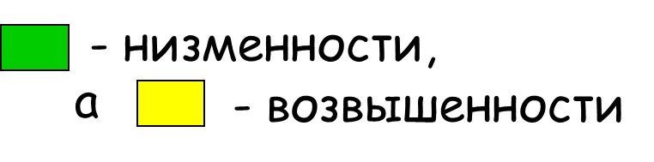
Разные цвета на карте

Slide 10







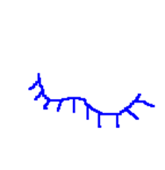

Проверим
острова
столица РФ
города
горы
ледники
озёра и водохранилища
болота
граница полярных владений
каналы
Государственная граница РФ
реки
Клик мышкой
на обозначения

Slide 11


